Slide 1
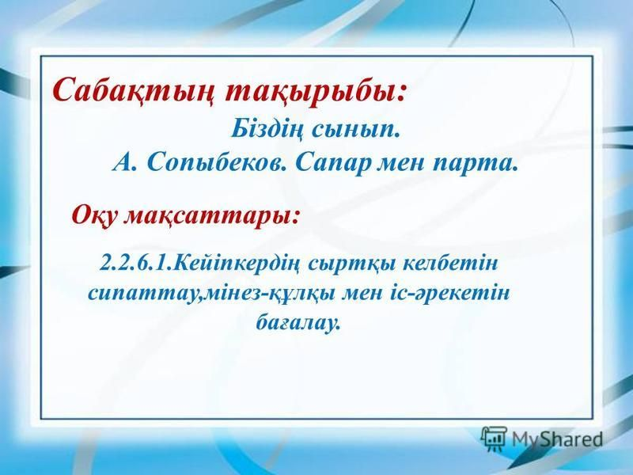

Slide 2
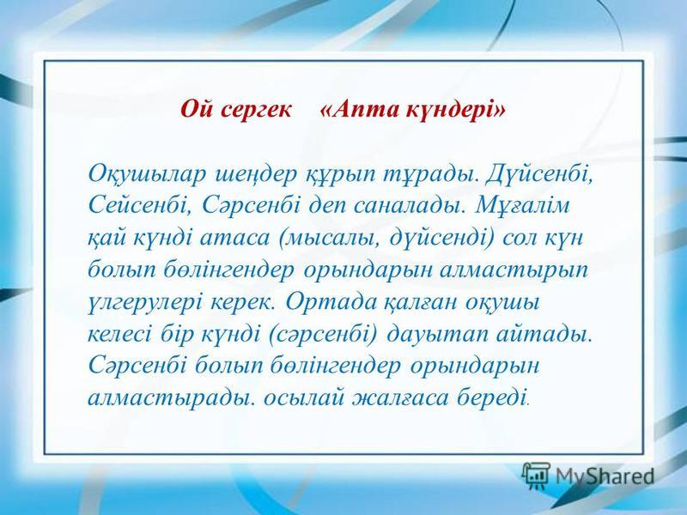
Психологиялық дайындық:
«Сатамын, сатып аламын»

Slide 3
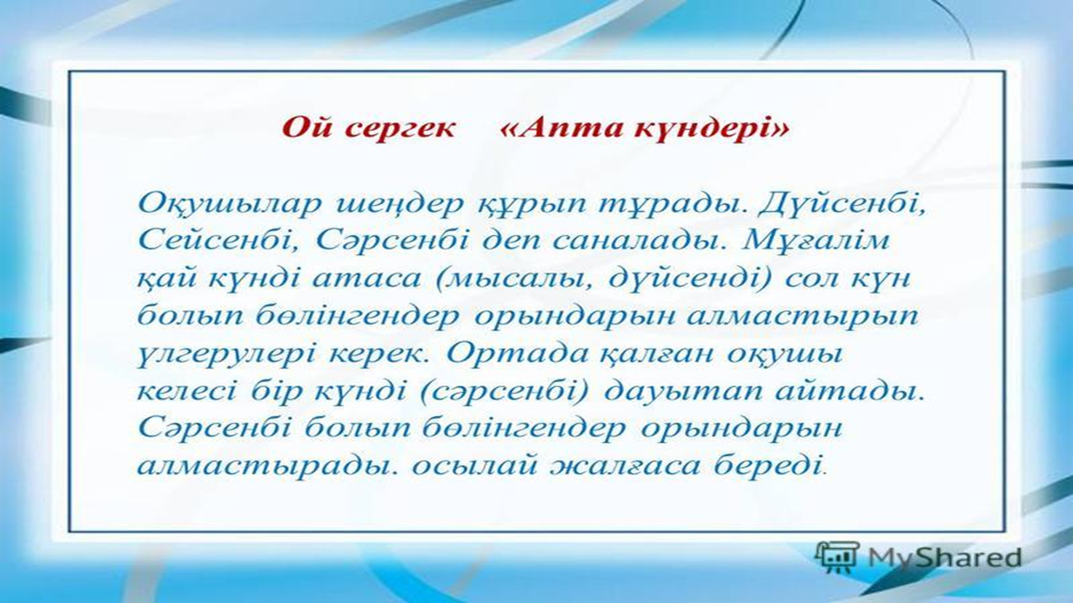
Топқа бөлу

Slide 4
Жұмбақты шеш:
Тілі жоқ өзінде, сөзі бар ізінде
Тазалап ақ қағаз жүзін,жоқ етер қарындаш ізін
Ұшымен қазық,
Тор көзді жазық.
Үстінен өттім,
Асыл сөз жазып.
Қабы сояу, діні бояу

Slide 5
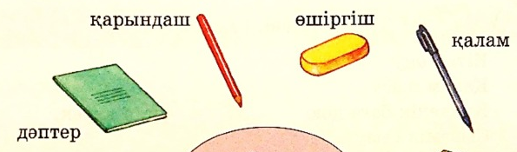

Slide 6

«Үштік» әдісі
(Әрбір топ ішінен 3 оқушыдан бөлініп, үй тапсырмасын айтады.
1- оқушы түсінігін айтады. 2- оқушы негізгі ойды түйіндейді. 3- оқушы сұрақ қояды.)
Критерий бойынша бағалау.
Дискриптор:1. Әңгімені түсінікті етіп айта алуы.
2. Дауыс ырғағымен баяндай алды.
3. Сұраққа жауап бере алды.

Slide 7
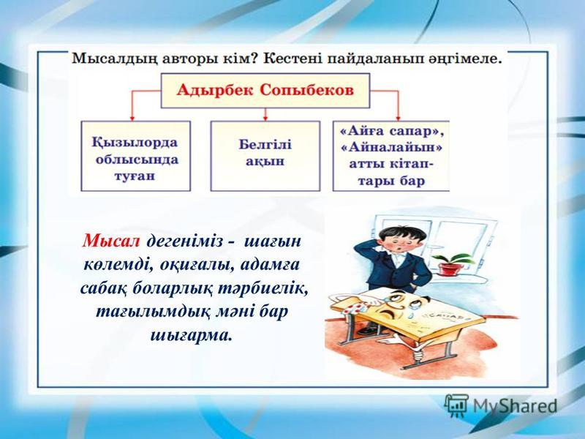

Slide 8

«Бетпе-бет»
Мысалды әр топтан 2 оқушы ортаға шығып оқиды
1-оқушы мәнерлеп оқиды, 2- оқушы мазмұнын
түсіндіреді.

Slide 9
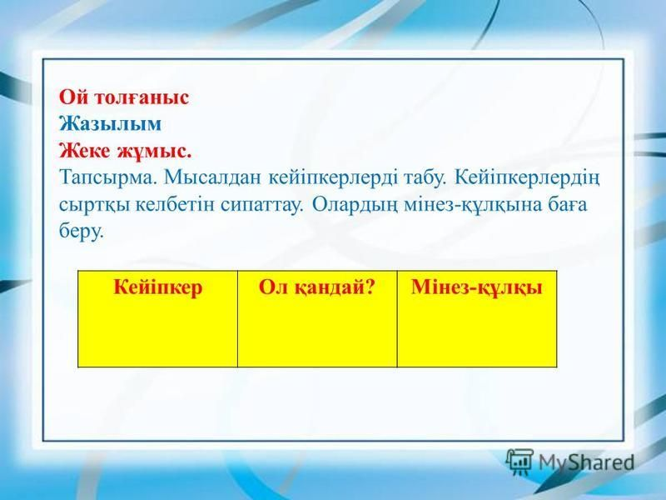

Slide 10
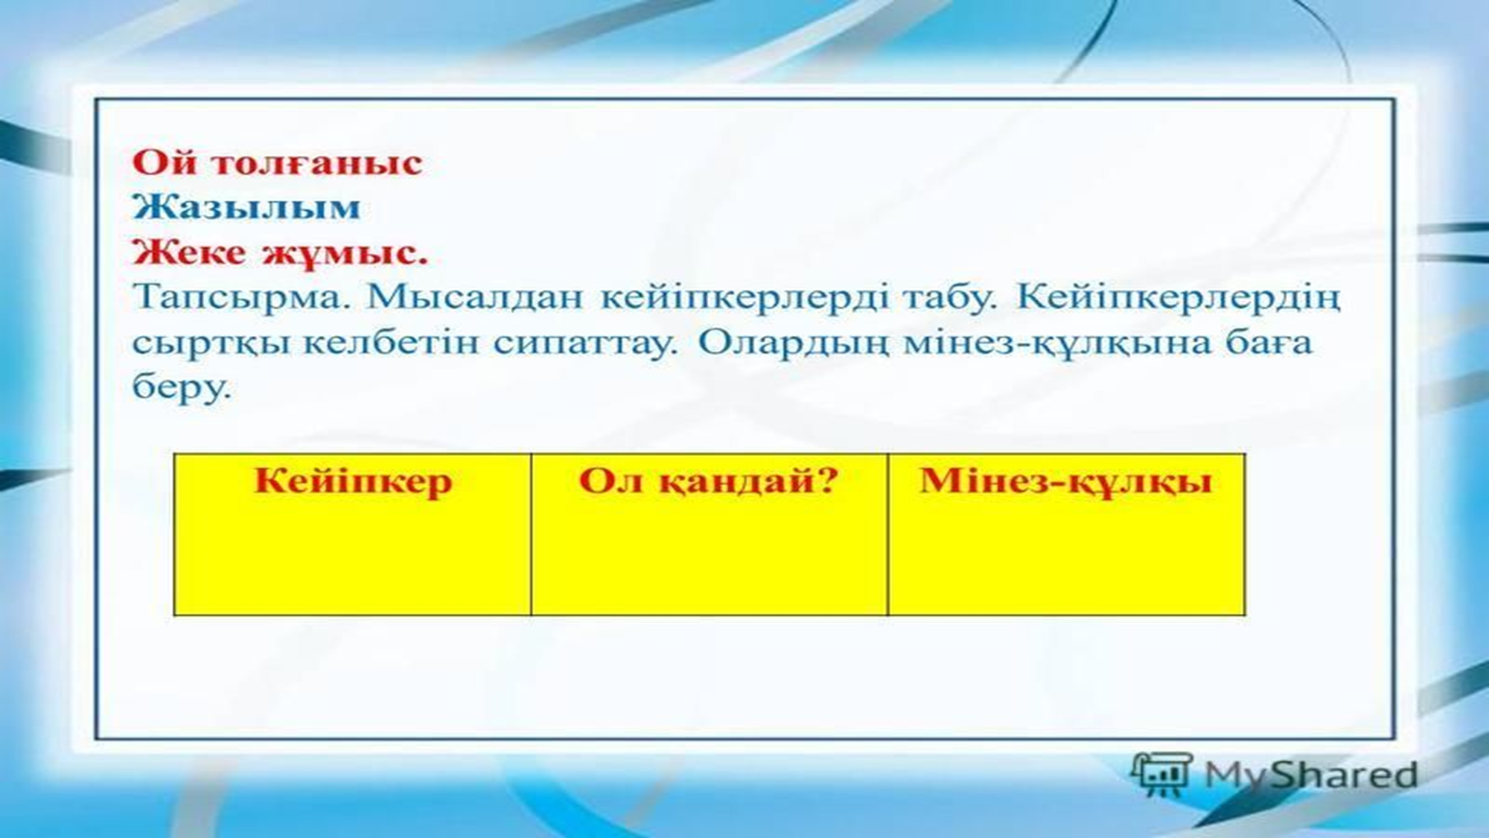
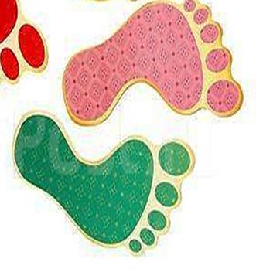
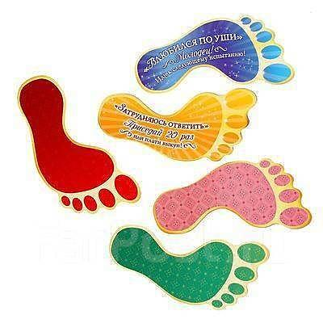
Алты қадам:
1. Өлеңнің мысалға жататынын қалай аңғаруға болады?
2. Парта Сапарға неліктен ренжіді.
3.Сенің өзіңмен-өзің сөйлескен кезің болды ма?
4. Сапардың өз кінәсін мойындаған жерін тауып оқы.
5. Сенің өміріңде осыған ұқсас жағдайлар болды ма?
6.Сапардың орнында болсаң не істер едің?

Slide 11
Мұны білген жөн:
Гигиеналық талаптар
1. Мектептегі оқу жабдықтарының ара - қашықтығы:
а) парталар қатарының арасы – 60 см;
ә) екі парта арасы – 50 см
б)соңғы партаның тақтаға қарсы қабырғадан қашықтығы – 70 см
в) мұғалім үстелі мен тақта арасы – 1 м
г) бірінші парта мен тақта арасы – 2, 4 - 2, 7 м
ғ) соңғы парта мен тақта арасы – 8, 6 см
д) тақтаның жерден биіктігі – 80см - 90 см

Slide 12
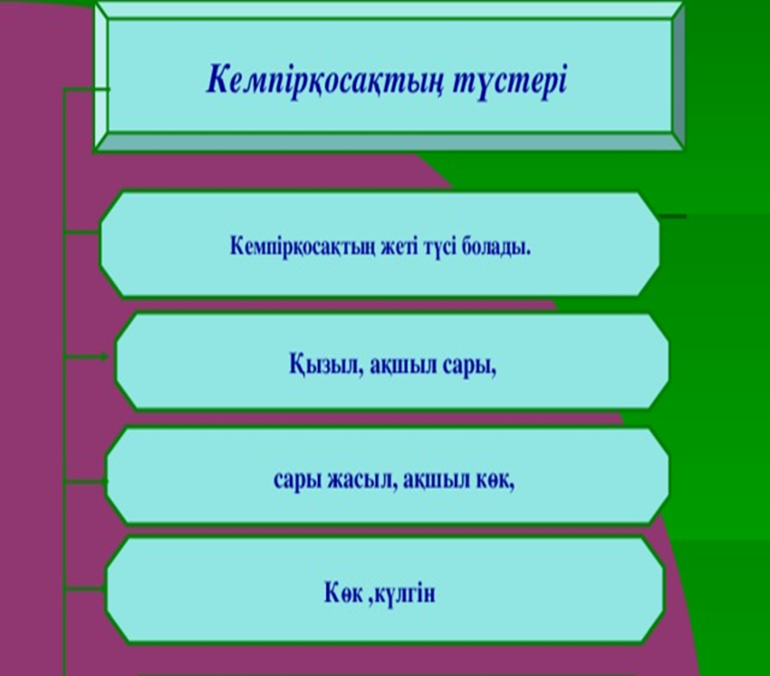
Кемпірқосақ
«Алтын ереже»
• Мектеп мүлкін күтіп ұста
• Партаны сызба
• Партаны бүлдірме, партаны күтіп ұста
• Орындықты ырғыма
• Шкафтың есігін жай ашып, жай жап
• Кабинет есігін қатты жаппа
• Әр бейсенбіде партаны тазалап сүрт
Алтын ереже
• Мектеп мүлкін күтіп ұста
• Партаны сызба
• Партаны бүлдірме
• Орындықты ырғыма
• Шкафтың есігін жай ашып, жай жап
• Кабинет есігін қатты жаппа
• Партаны күтіп ұста
• Әр бейсенбіде партаны тазалап сүрт

Slide 13
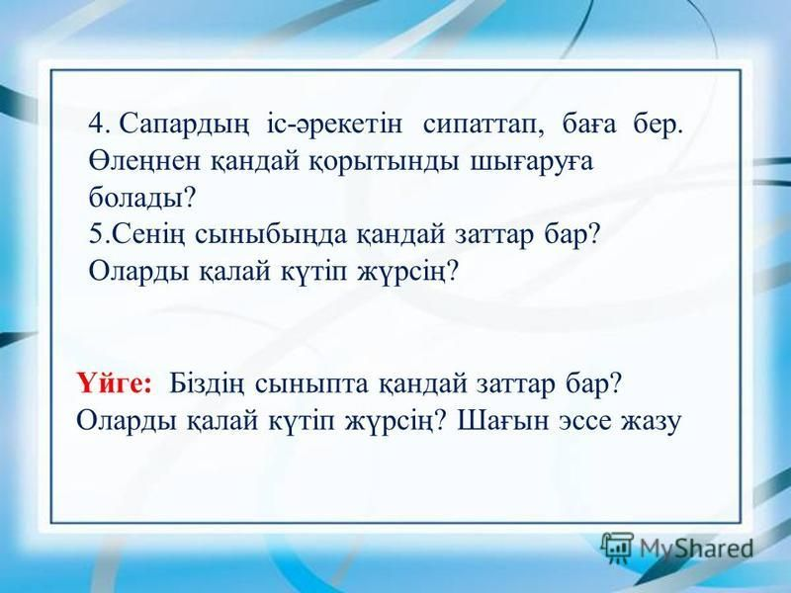
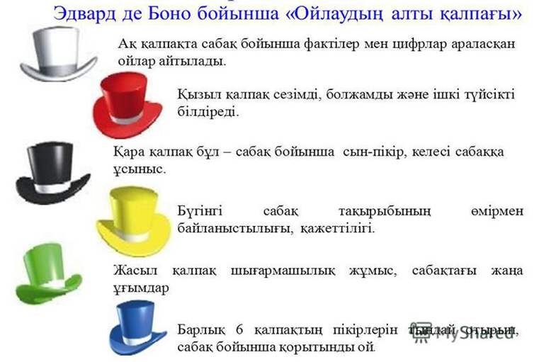
Қорытынды:

Slide 14
